Slide 1
ФГБОУ ВО КрасГМУ им.проф. В.Ф. Войно-Ясенецкого Минздрава России Фармацевтический колледж ВВЕДЕНИЕ В КУРС ФАРМАКОЛОГИИ. ОБЩАЯ РЕЦЕПТУРА. ТВЕРДЫЕ И МЯГКИЕ ЛЕКАРСТВЕННЫЕ ФОРМЫ видеолекция для студентов 1 курса, обучающихся по специальности 33.02.01 фармация
Преподаватель
Марина Владимировна Анисимова
Красноярск
2023

Slide 2
План лекции:
1) Определение науки фармакология. Разделы фармакологии.
2) Официальные регламентирующие издания.
3) Основные определения.
4) Пути получения лекарственных веществ.
5) Наименования лекарственных средств. Вес и мера.
6) Общая рецептура. Понятие «рецепт». Формы рецептурных бланков. Виды прописей.
7) Твердые лекарственные формы (таблетки, капсулы, драже, порошки). Определение, латинское наименование, получение и правила выписывания в рецептах.
8) Мягкие лекарственные формы (мазь, паста, крем, гель, линимент, суппозитории). Определение, латинское наименование, получение и правила выписывания в рецептах.

Slide 3
Фармакология
Это наука о взаимодействии лекарств и организма (гр. pharmacon — лекарство, яд, logos — учение, наука). Ее представители занимаются всесторонним изучением лекарств, тех сдвигов, которые они вызывают в организме, механизмов действия лекарственных веществ на организменном, органном, клеточном и субклеточном (до молекулярного) уровнях, изысканием и исследованием новых средств и доведением их до практической медицины.

Slide 4
Разделы фармакологии
• Общая рецептура
• Общая фармакология
• Частная фармакология

Slide 5
Официальные регламентирующие издания и основная справочная литература
Основным официальным изданием, регламентирующим требования к качеству лекарств, способы аптечного изготовления лекарственных форм, высшие разовые и суточные дозы ядовитых и сильнодействующих препаратов и ряд других стандартов и положений, является
Государственная фармакопея (ГФ).
В настоящее время остается действующей 14-е издание Фармакопеи, в которую включены фармакопейные статьи на лекарственные вещества (средства) и фармацевтические субстанции, освоенные промышленностью и введенные в практику в нашей стране в последние годы.
Периодически Фармакопея переиздается

Slide 6
Официальный регламентирующий характер имеют приказы Министерства здравоохранения РФ, касающиеся лекарственного обеспечения населения, правил выписывания, хранения и отпуска лекарств, ведения документации, правил обращения с наркотическими и психотропными средствами.
Например правила прописывания рецептов, а также общепринятые сокращения рецептурных фраз в прописях регламентирует
Приказ Минздрава РФ от 24.11.2021 N 1094Н
«ОБ УТВЕРЖДЕНИИ ПОРЯДКА НАЗНАЧЕНИЯ ЛЕКАРСТВЕННЫХ ПРЕПАРАТОВ, ФОРМ РЕЦЕПТУРНЫХ БЛАНКОВ НА ЛЕКАРСТВЕННЫЕ ПРЕПАРАТЫ, ПОРЯДКА ОФОРМЛЕНИЯ УКАЗАННЫХ БЛАНКОВ, ИХ УЧЕТА И ХРАНЕНИЯ, ФОРМ БЛАНКОВ РЕЦЕПТОВ, СОДЕРЖАЩИХ НАЗНАЧЕНИЕ НАРКОТИЧЕСКИХ СРЕДСТВ ИЛИ ПСИХОТРОПНЫХ ВЕЩЕСТВ, ПОРЯДКА ИХ ИЗГОТОВЛЕНИЯ, РАСПРЕДЕЛЕНИЯ, РЕГИСТРАЦИИ, УЧЕТА И ХРАНЕНИЯ, А ТАКЖЕ ПРАВИЛ ОФОРМЛЕНИЯ БЛАНКОВ РЕЦЕПТОВ, В ТОМ ЧИСЛЕ В ФОРМЕ ЭЛЕКТРОННЫХ ДОКУМЕНТОВ»

Slide 7
Перечни лекарственных средств, разрешенных к применению в РФ, содержат официальные регламентирующие издания Министерства здравоохранения РФ: «Государственный реестр лекарственных средств»,
«Регистр лекарственных средств России» (энциклопедия лекарств),
«Синонимы лекарственных средств» (справочник).
Они также периодически переиздаются, обновляются.

Slide 8
Справочные издания
«Справочник Видаль. Лекарственные препараты в России» - объемное издание, согласовано с Государственным регистром лекарственных средств.
В нем можно найти необходимый минимум информации о незнакомом или забытом препарате по его названию. Переиздается ежегодно.
Справочник «Лекарственные средства»
М. Д. Машковского (выдержал 17 изданий) - один из лучших справочников, настольная книга большинства фармацевтов, провизоров и врачей.
Содержит фармакологическую характеристику препаратов и основные сведения о применении каждого из них, рецепты.

Slide 9
«Регистр ЛС России»
Справочник академика Машковского «Лекарственные средства»
РЛС - ЭНЦИКЛОПЕДИЯ ЛЕКАРСТВ
РЛС — ДОКТОР
РЛС - АПТЕКАРЬ
РЛС — ПАЦИЕНТ

Slide 10
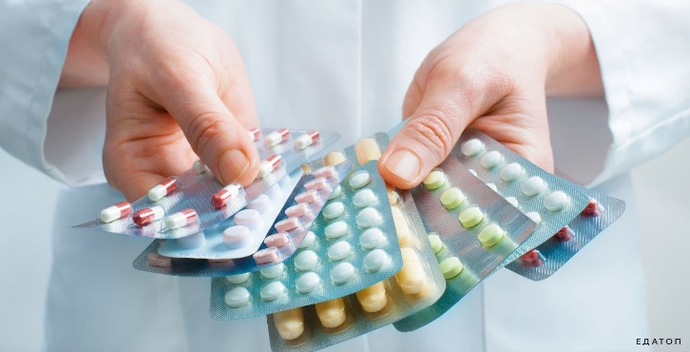
Основные определения
• Лекарственные вещества (действующие вещества) -это химические соединения (субстанция), которые в определенных количествах (дозах) обладают лечебным или профилактическим действием при различных заболеваниях.
• Лекарственные средства − вещества или их комбинации, применяемые для профилактики, диагностики, лечения заболевания.
К лекарственным средствам относятся фармацевтические субстанции и лекарственные препараты.

Slide 11
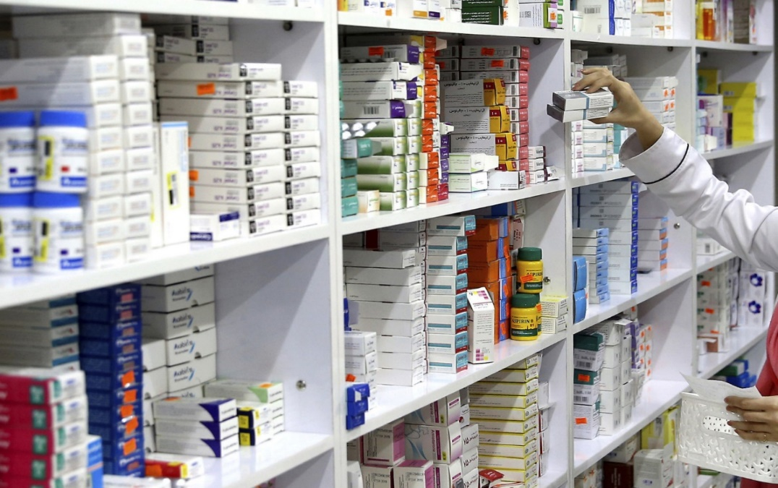
Основные определения
Лекарственные препараты − лекарственные средства в определенной лекарственной форме.
Вспомогательные вещества − вещества, используемые в процессе производства, изготовления лекарственных препаратов для придания им необходимых физико-химических свойств и определенной ЛФ.

Slide 12
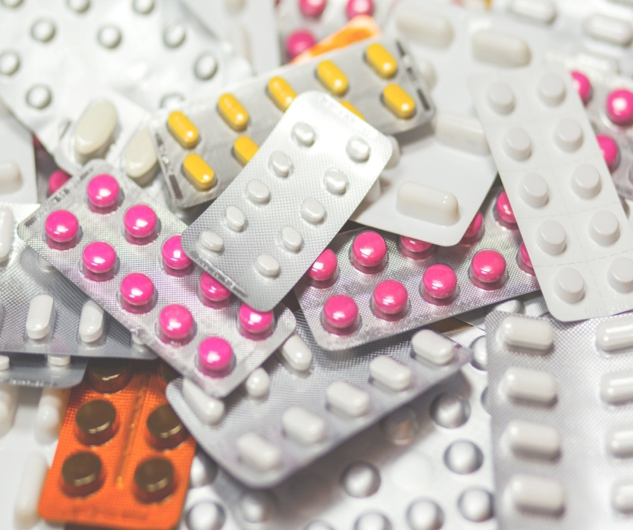
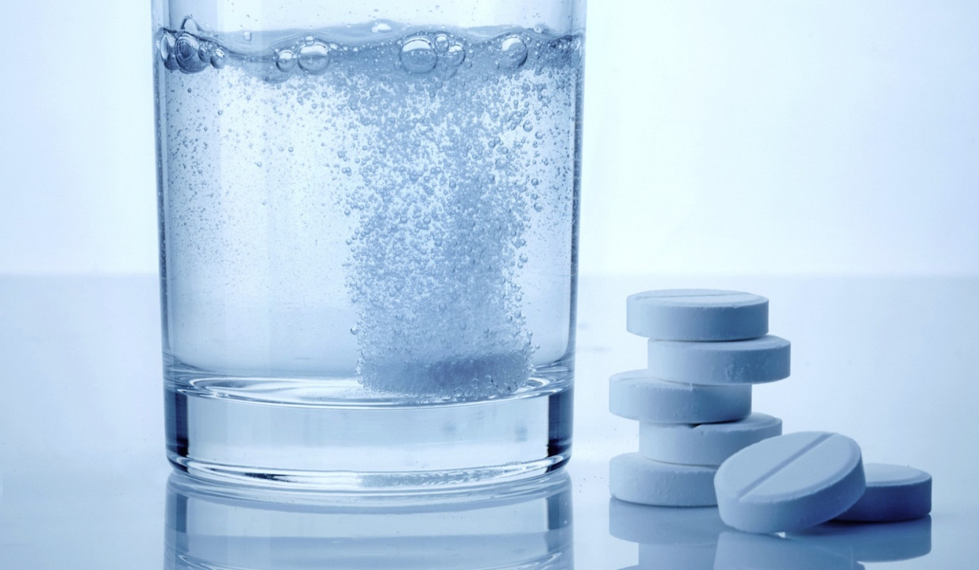
Основные определения
Способ/путь введения и применения − способ или путь доставки лекарственного средства в организм человека
Дозировка − содержание одного или нескольких действующих веществ в количественном выражении на единицу дозы
Лекарственная форма – состояние лекарственного препарата, соответствующее способам его введения и применения

Slide 13
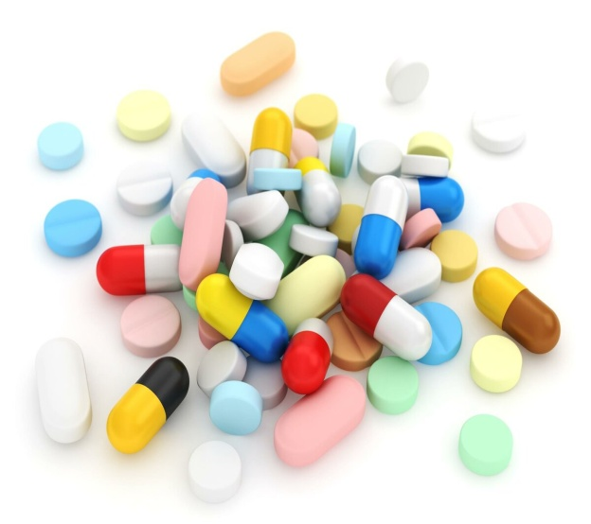
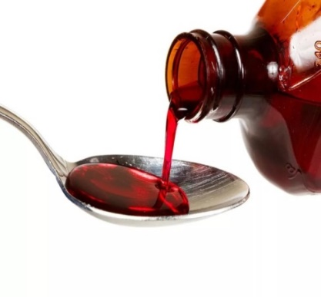
Лекарственные формы по агрегатному состоянию:
Твердые, жидкие, мягкие, газообразные
Лекарственные формы по типу дисперсной системы:
гомогенные, гетерогенные, комбинированные
Лекарственные формы по способу/пути введения и применения:
для приема внутрь
для наружного применения
для местного применения
для парентерального применения
для ингаляционного применения
Лекарственные формы по типу высвобождения:
с обычным высвобождением и с модифицированным

Slide 14
Основные пути получения лекарственных веществ
химический синтез;
из лекарственного сырья;
выделение лекарственных веществ, являющихся продуктами жизнедеятельности грибов и микроорганизмов;
путем биотехнологии (клеточной и генной инженерии

Slide 15
Названия лекарственных средств
Лекарственные вещества, как правило, имеют несколько наименований:
1. Химическое название - составлено в соответствии с правилами химической номенклатуры, сформулированными Международным союзом по теоретической и прикладной химии.
Оно отражает химическую структуру вещества и часто очень сложное. Химические названия приведены в специальных справочных изданиях, часто указываются в аннотациях к препаратам. Например, 2-(4-изобутилфенил)-пропионовая кислота ИБУПРОФЕН.
В медицинской литературе и справочниках обычно указывается, к какому классу химических соединений относится данное вещество (производное пропионовой кислоты).

Slide 16
2. Международное непатентованное наименование (МНН), или дженерическое («generic name»), - это название рекомендовано Всемирной организацией здравоохранения (ВОЗ), дается на английском языке. В настоящее время МНН используют во всем мире для идентификации лекарств по принадлежности к определенной фармакологической группе, а также в учебной и научной медицинской литературе и, как правило, при выписывании рецептов, что позволяет избежать ошибок и разночтений. Например: ибупрофен (Ibuprofen), амиодарон (Amiodarone). При отсутствии у лекарственного вещества МНН используют его национальное непатентованное или фармакопейное наименование. Для отечественных лекарственных средств иногда приводятся официально принятые в России химические или группировочные наименования действующих веществ.

Slide 17
3. Патентованное коммерческое (торговое) наименование (Brand Name, ТН) - это название дает фармацевтическая фирма-разработчик данного лекарственного вещества, начиная выпуск на аптечный рынок своего оригинального препарата.
Коммерческое наименование (торговая марка) охраняется патентом.
Например, Фастум гель (Кетопрофен); Баралгин М (Метамизол натрия).

Slide 18
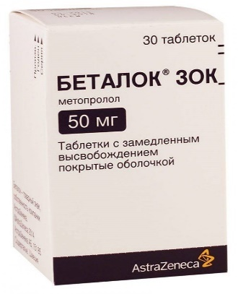
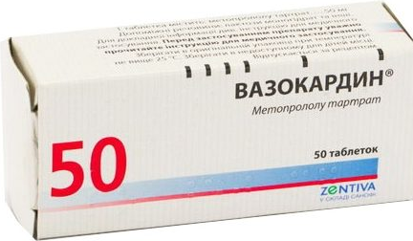
По истечении срока действия патентных прав это лекарство начинают производить и другие фармацевтические фирмы, давая при этом свое (другое) торговое название, или выпускают его под международным наименованием.
Такие препараты называют воспроизведенными, дженерическими средствами, или дженериками («generic drag»). Стоимость дженериков обычно ниже, чем оригинальных препаратов, так как затрат на разработку и клинические испытания у фирм-производителей уже не было.
Например, торговых названий или синонимов у лекарственного средства метопролол (МНН) более 10: беталок (коммерческое название оригинального лекарственного препарата), вазокардин, корвитол, метозок, метокард, эгилок и др.

Slide 19
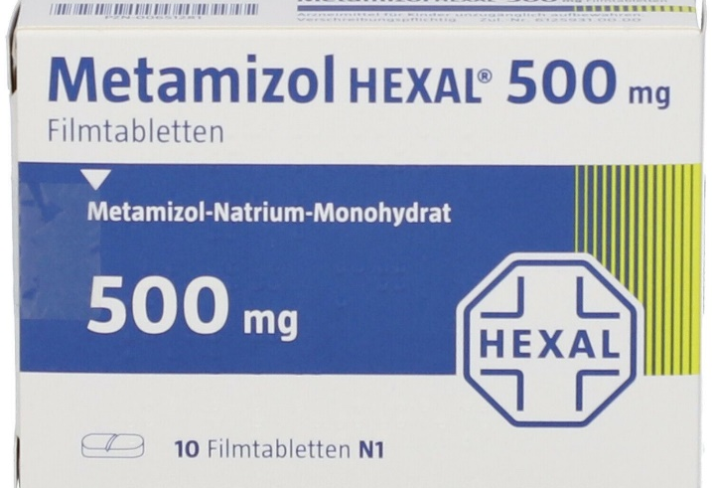
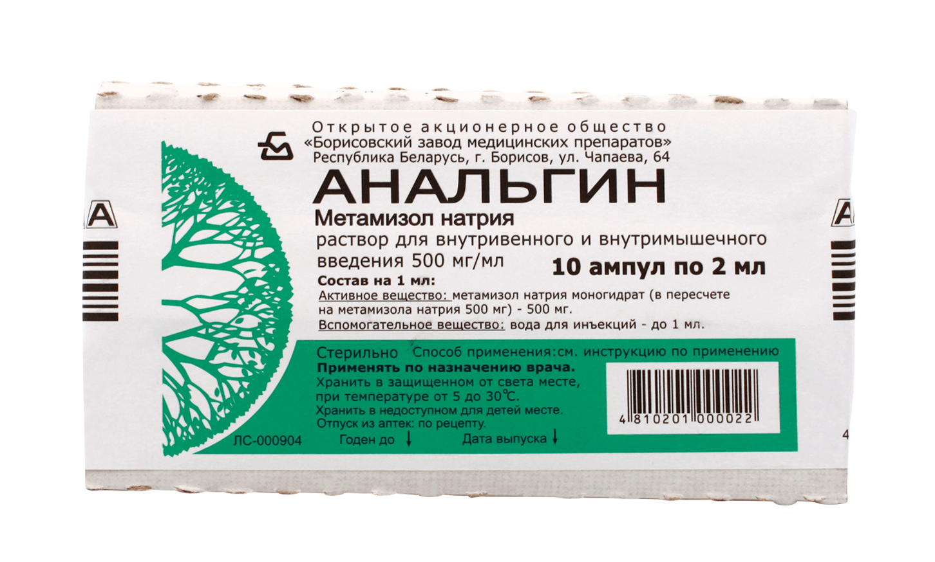
Синонимы
Это ЛП, имеющие одинаковое МНН
Метамизол
Анальгин
Баралгин М

Slide 20
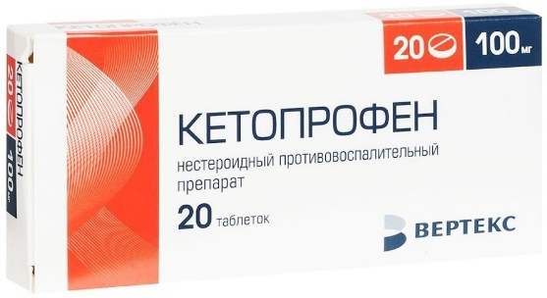
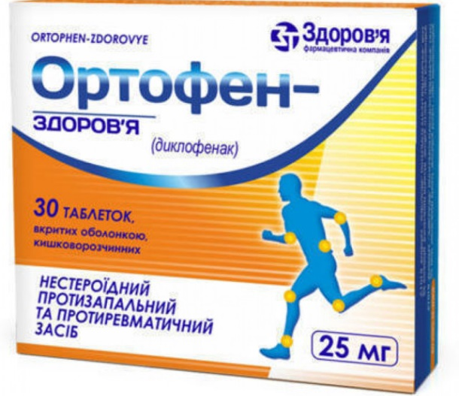
Аналоги
– ЛП, имеющие разное МНН, но входящие в одну фармакологическую группу, имеющие одинаковый или разные механизмы действия, но оказывающие аналогичные фармакологические эффекты
Кетопрофен
Кетонал
Фастум гель
Диклофенак
Ортофен
Вольтарен

Slide 21
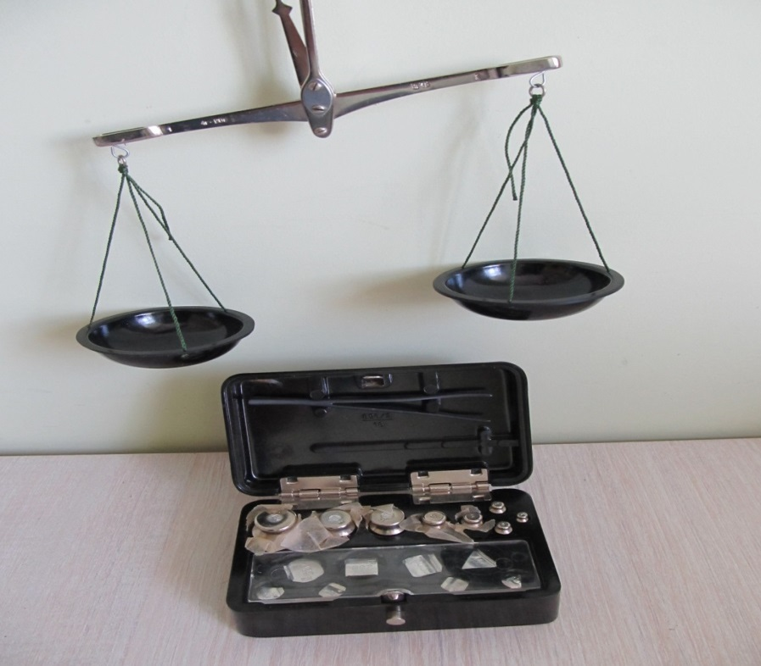
Вес и мера
Твердые лекарственные средства
дозируют в граммах, жидкие ЛФ – в мл, граммах, каплях
Единица веса (массы) - грамм (г).
1грамм – 1,0
1 дециграмм - 0,1
1 сантиграмм - 0,01
1 миллиграмм - 0,001
1 микрограмм - 0,000001

Slide 22
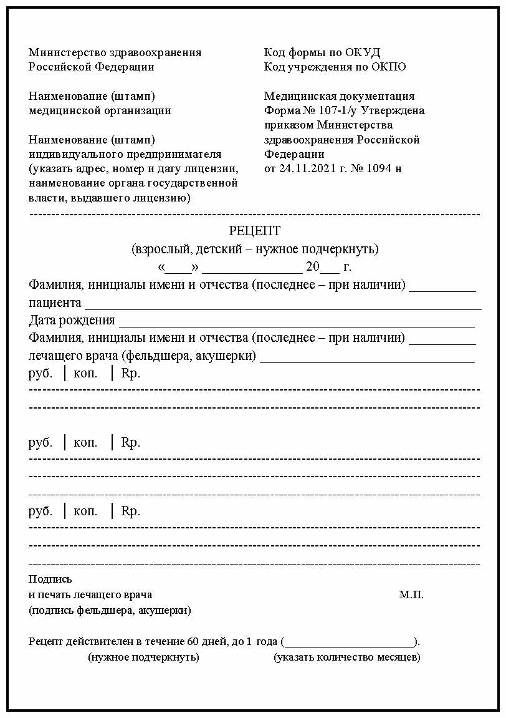
Общая рецептура
Рецепт на лекарственный препарат (ЛП) – это письменное назначение ЛП по установленной форме
Правила прописывания рецептов, а также общепринятые сокращения рецептурных фраз в прописях регламентирует
Приказ Минздрава РФ от 24.11.2021 N 1094Н
«ОБ УТВЕРЖДЕНИИ ПОРЯДКА НАЗНАЧЕНИЯ ЛЕКАРСТВЕННЫХ ПРЕПАРАТОВ, ФОРМ РЕЦЕПТУРНЫХ БЛАНКОВ НА ЛЕКАРСТВЕННЫЕ ПРЕПАРАТЫ, ПОРЯДКА ОФОРМЛЕНИЯ УКАЗАННЫХ БЛАНКОВ, ИХ УЧЕТА И ХРАНЕНИЯ, ФОРМ БЛАНКОВ РЕЦЕПТОВ, СОДЕРЖАЩИХ НАЗНАЧЕНИЕ НАРКОТИЧЕСКИХ СРЕДСТВ ИЛИ ПСИХОТРОПНЫХ ВЕЩЕСТВ, ПОРЯДКА ИХ ИЗГОТОВЛЕНИЯ, РАСПРЕДЕЛЕНИЯ, РЕГИСТРАЦИИ, УЧЕТА И ХРАНЕНИЯ, А ТАКЖЕ ПРАВИЛ ОФОРМЛЕНИЯ БЛАНКОВ РЕЦЕПТОВ, В ТОМ ЧИСЛЕ В ФОРМЕ ЭЛЕКТРОННЫХ ДОКУМЕНТОВ»

Slide 23
ФОРМЫ РЕЦЕПТУРНЫХ БЛАНКОВ Рецептурный бланк 107/у-НП Лекарственные препараты, выписываемые на бланке: Наркотические Средства и Психотропные Вещества списка II Постановления Правительства РФ от 30.06.98 № 681 "Об утверждении перечня наркотических средств, психотропных веществ и их прекурсоров, подлежащих контролю в Российской Федерации" за исключением лекарственных препаратов в виде трансдермальных терапевтических систем и лекарственных препаратов, содержащих наркотическое средство в сочетании с антагонистом опиоидных рецепторов Срок действия: 15 дней Срок хранения: 5 лет

Slide 24
Рецептурный бланк 148-1/у-88 Лекарственные препараты, выписываемые на бланке: 1) наркотических и психотропных лекарственных препаратов списка II в виде ТТС, наркотических лекарственных препаратов списка II, содержащих наркотическое средство в сочетании с антагонистом опиоидных рецепторов, психотропных лекарственных препаратов списка III; 2) комбинированных лекарственных препаратов, содержащих малые дозы НС и ПВ; 3) лекарственных препаратов индивидуального изготовления, содержащих наркотическое средство или психотропное вещество списка II, и другие фармакологические активные вещества в дозе, не превышающей высшую разовую дозу, и при условии, что этот комбинированный лекарственный препарат не является наркотическим или психотропным лекарственным препаратом списка II; 4) лекарственных препаратов, включенных в перечень лекарственных средств, подлежащих ПКУ
Срок действия: 15 дней
Срок хранения: 3 года, 5 лет (для НС и ПВ II и III списка Постановления Правительства РФ от 30.06.98 № 681 "Об утверждении перечня наркотических средств, психотропных веществ и их прекурсоров, подлежащих контролю в Российской Федерации")

Slide 25
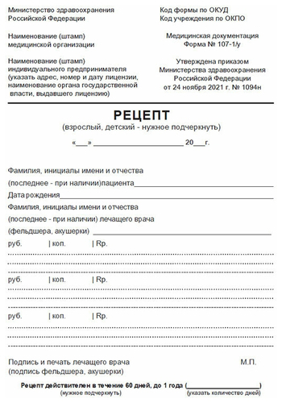
Рецептурный бланк 107-1/у
Лекарственные препараты, выписываемые на бланке:
ЛП, не стоящие на ПКУ, но отпускаемые по рецепту относящегося по АТХ к антипсихотическим средствам (код N 05A), анксиолитикам (код N 05B), снотворным и седативным средствам (код N 05C), антидепрессантам (код N 06A) и не подлежащего предметно-количественному учету (хранят 3 месяца)
и до трех наименований лекарственных препаратов - для иных лекарственных препаратов, не отнесенных к вышеуказанным АТХ (не хранят)
Срок действия рецепта: 60 дней, до 1 года
Срок хранения в аптеке: не хранится;
3 месяца для ЛП c кодом АТХ: N05A, N05B, N05C, N06A

Slide 26
Рецептурный бланк N 148-1/у-04(л) предназначен для выписывания лекарственных препаратов, отпускаемых бесплатно или со скидкой, гражданам, имеющим право на обеспечение лекарственными препаратами за счет средств бюджетных ассигнований федерального бюджета и бюджетов субъектов Российской Федерации, (хранят 3 года) Срок действия рецепта: 15, 30, 90 дней Срок хранения: 3 года

Slide 27
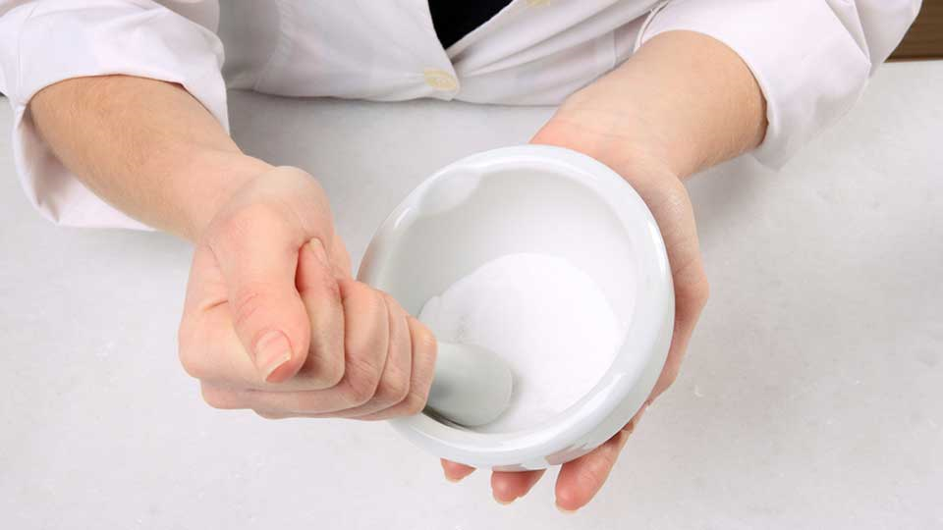
При выписывании лекарственных средств в разных ЛФ различают магистральные (развернутые) и официнальные (сокращенные) прописи. Если лекарственное средство изготавливается на заводе, то используются стандартные, постоянные прописи, утвержденные МЗ РФ, которые не меняются по составу. Такие рецепты называют официнальными прописями.
С целью индивидуализации лечения данного больного, врач составляет рецепт, такой рецепт называют магистральной прописью лекарство изготавливают в РПО аптеки
Указывают: все входящие компоненты, их количества, поочередно, в определенном порядке.

Slide 28
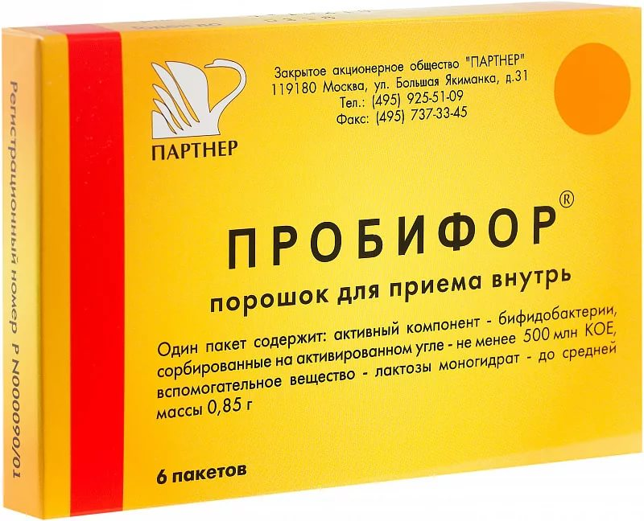
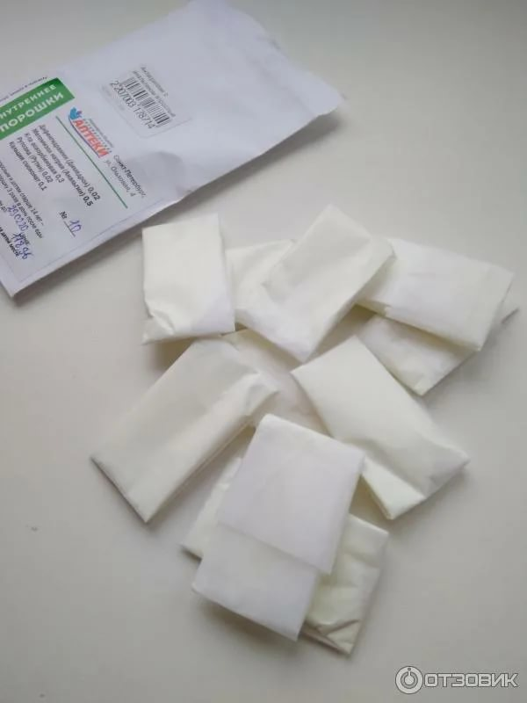
ПОРОШКИ
Порошок - это твердая лекарственная форма, обладающая свойством сыпучести.
Порошки
Pulverеs
Pulvis- им.п.ед.ч;
Pulveris- р.п.ед.ч.
сокращение pulv.
В зависимости от способа
применения может быть
для наружного и
внутреннего
применения.

Slide 29
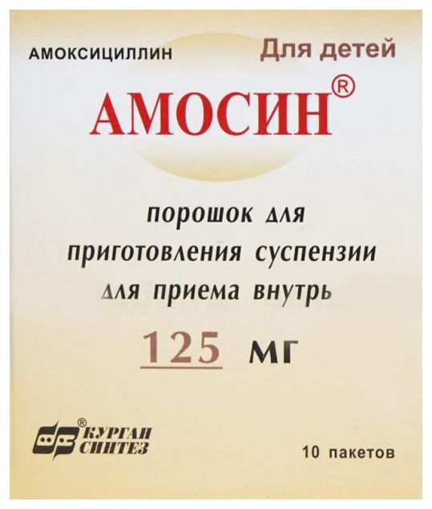
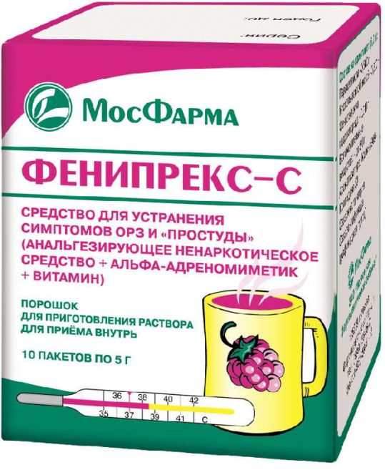
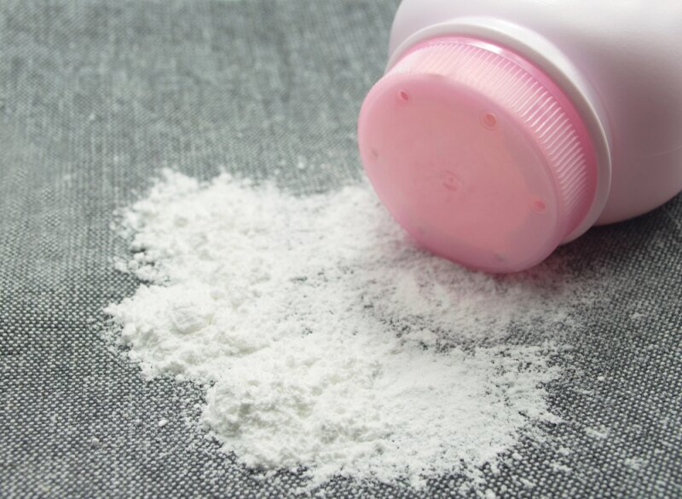
Если порошок состоит из одного компонента - то это порошок простой, если из двух и более компонентов - то это порошок сложный.
В сложных порошках указывается фраза: смешай, что бы получился порошок
Misce fiat pulvis, сокращение М. f. рulv.
В зависимости от дозирования различают: дозированные и недозированные порошки.
Дозированные порошки-разделены на дозы, каждая доза отпускается в отдельной упаковке.
Недозированные порошки -отпускаются общим весом в одной упаковке.

Slide 30
Порошки в рецептах выписываются в четырех прописях:
Простой не дозированный порошок
Пример №1 Выписать 30,0 порошка стрептоцида (МНН-сульфаниламид) мельчайшего. Назначить для нанесения на рану.
Rp.: Sulfanilamidi subtilissimi 30,0
D.S. Для нанесения на рану
Пример №2 Выписать порошок магния сульфата общей массой 200,0. Назначить внутрь по 1 столовой ложке 2 раза в день.
Rp.: Magnesii sulfatis 200,0
D.S. Внутрь по 1 столовой ложке 2 раза в день

Slide 31
2.Сложный не дозированныйпорошок
Пример №1 Выписать порошок, содержащий стрептоцида (МНН -сульфаниламид) и талька поровну по 0,5 и димедрола (МНН – дифенгидрамин) по 0,1. Назначить для вдувания в нос.
Rp.: Sulfanilamidi
Talci aa 0,5
Diphenhydramini 0,1
M.f. pulv.
D.S. Для вдувания в нос.
Пример №2 Выписать порошок, содержащий цинка оксида и дерматола поровну по 10,0 и талька 20,0. Присыпка.
Rp.: Zinzi oxydi
Dermatoli aa 10,0
Talci 20,0
M.f. pulv.
D.S. Присыпка.

Slide 32
3.Простой дозированный порошок
Пример №1 Выписать 24 порошка панкреатина по 0,6. Назначить по 1 порошку 3 раза в день до еды.
Rp.: Pancreatini 0,6
D.t.d.N. 24
S. Пo 1 порошку 3раза день до еды.
Пример №2 Выписать 20 порошков Ацц (МНН-ацетилцистеин) по 200 мг. Назначить внутрь после разведения 1 порошка в 100 мл воды 3 раза в день.
Rp.: Acetylcysteini 0,2
D.t.d.N.20
S. Внутрь после разведения 1 порошка в 100 мл воды 3 раза в день.

Slide 33
4.Сложный дозированный порошок
Пример №1 Выписать 30 порошков, содержащих 0,001 димедрола (МНН – дифенгидрамин), 0,05 аскорбиновой кислоты. Назначить по 1 порошку 3 раза в день.
Rp.: Diphenhydramini 0,001
Ac. ascorbinici 0,05
Dextrosi 0,2
M.f. pulv.
D.t. d. N. 30
S. По l порошку 3 раза в день.
Пример №2 Выписать 20 порошков, содержащих по 0,2 рибофлавина и тиамина бромида, сахара 1,0, 0,3 фолиевой кислоты. Назначить внутрь по 1 порошку 3 раза в сутки.
Rp.: Riboflavini
Thiamini bromidi aa 0,2
Ac. Folici 0,3
Dextrosi 1,0
M.f. pulv.
D.t.d. N.30
S. Внутрь по l порошку 3 раза в сутки

Slide 34
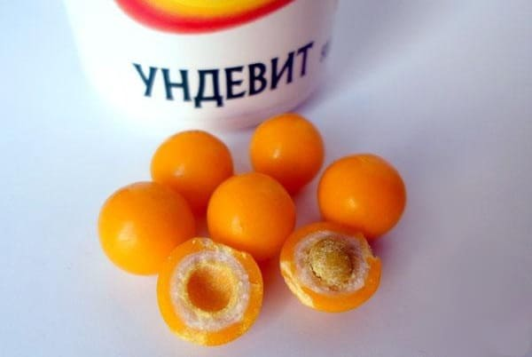
Драже
Драже – это дозированная твердая лекарственная форма, Получают драже заводским путем, методом многократного наслаивания лекарственного вещества на сахарные гранулы.
В драже лекарство располагается неравномерно, поэтому делить драже нельзя.

Slide 35
Драже
Драже – это дозированная твердая лекарственная форма, Получают драже заводским путем, методом многократного наслаивания лекарственного вещества на сахарные гранулы.
В драже лекарство располагается неравномерно, поэтому делить драже нельзя.
Драже изготавливаются только заводским путем, поэтому при выписывании их в рецептах используется официнальная форма прописи.
Dragee; Dragees -франц., им.п. и вин.п., мн.ч. Не сокращается.
Выписывание в рецептах драже:
Пример №1 Выписать 30 драже аминазина (МНН - хлорпромазин) по 0,025. Назначить по 1 драже 2 раза в день.
Rp.: Dragee Chlorpromazini 0,025
D.t.d.N.30
S. Внутрь по 1 драже 2 раза в день.

Slide 36
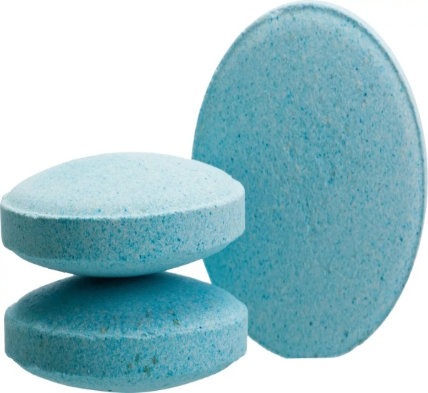
ТАБЛЕТКИ
Таблетки– это дозированная твердая лекарственная форма, изготавливаемая заводским путем методом спрессовывания лекарственного вещества со вспомогательными веществами
Лекарственное средство в таблетке распределено равномерно, что позволяет делить ее на части.
Им.п. ед.ч. мн.ч.
Tabuletta – таблетка; Tabulettае -таблетки
Род.п. ед. ч. мн.ч
Tabulettае – таблетку Tabulettаrum-таблеток
В таблетках - in tabulettis
Общепринятые сокращения: Tab., in tab.
Таблетки могут быть простыми (состоящие из одного лекарственного вещества) и сложными (состоящие из двух и более лекарственных веществ).

Slide 37
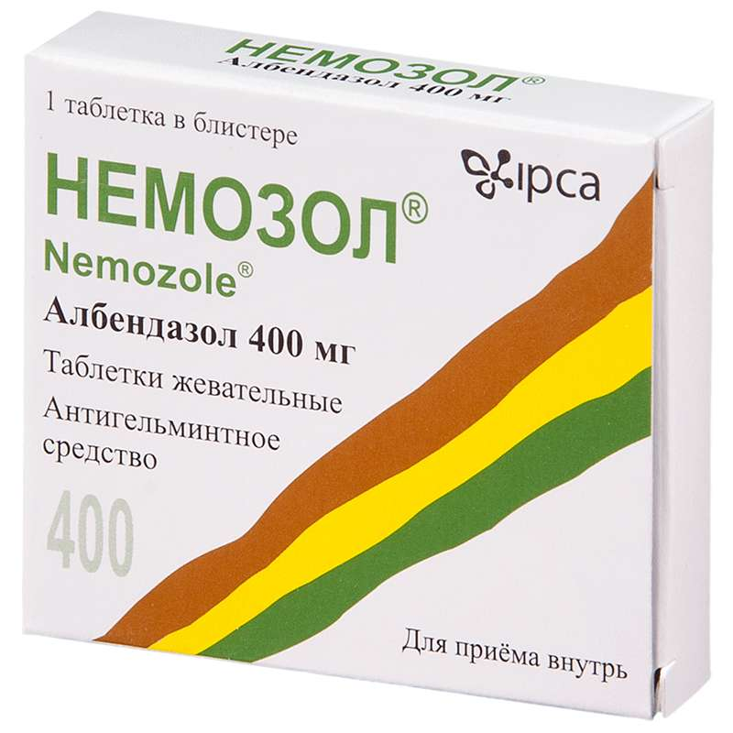
ТАБЛЕТКИ
Выписывание в рецептах простых таблеток:
Пример №1 Выписать 3 таблетки препарата Немозол (МНН-албендазол) по 0,4. Назначить внутрь по 1 таблетке 1 раз в день в течение 3-х дней.
Rp.: Tab. Albendazoli 0,4 N.1
D.S. Внутрь однократно.

Slide 38
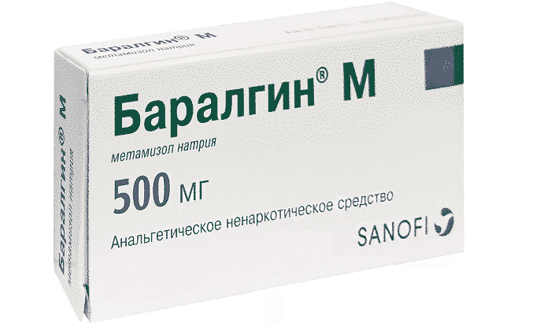
В официнальной прописи количество действующих веществ указывается в соответствии с инструкцией по медицинскому применению лекарственного препарата.
Например, выписать 10 таблеток Баралгина М (МНН – метамизол натрия) по 500 мг. Назначить по 1 таблетке 2 раза в день.
Rp.: Tab. Metamizoli natrii 500 mg N. 10
D.S. Внутрь по 1 таблетке 2 раза в день.

Slide 39
Выписывание в рецептах сложных таблеток:
Пример №1 Выписать 10 таблеток ацетилсалициловой кислоты по 0,5 и кофеина по 0,05.Назначить по 1 таблетке 2 раза в день.
Rp.: Ac. acetylsalicylici 0,5
Coffeini 0,05
D.t.d. N.10 in tab.
S. Внутрь по 1 таблетке 2 раза в день.
Пример №2 Выписать 14 таблеток препарата "Амоксиклав", содержащих по 500 мг амоксициллина (Amoxycillinum) и 125 мг клавулановой кислоты (Ac. clavulanici ). Назначить внутрь по 1 таблетке каждые 8 часов.
Rp.: Amoxycillini 500 mg
Ac. clavulanici 125 mg
D.t.d. N.14 in tab.
S. Внутрь по 1 таблетке каждые 8 часов.

Slide 40
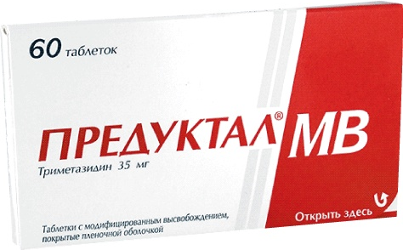
Выделяют таблетки с пролонгированным высвобождением
В рецепте указывают фразу - в таблетках с пролонгированным высвобождением -
in tabulettis prolongatis
сокращение: in tab. prolong.
Выписывание в рецептах таблеток пролонгированного действия:
Пример №1 Выписать 60 таблеток Предуктал МВ (МНН – триметазидина дигидрохлорид) пролонгированного действия, с модифицированным высвобождением, по 35 мг. Назначить внутрь по 1 таблетке 2 раза в сутки во время приема пищи.
Rp.: Trimetazidine dihydrochloridi 35 mg
D.t.d. N.60 in tab. prolong.
S. Внутрь по 1 таблетке 2 раз в сутки

Slide 41
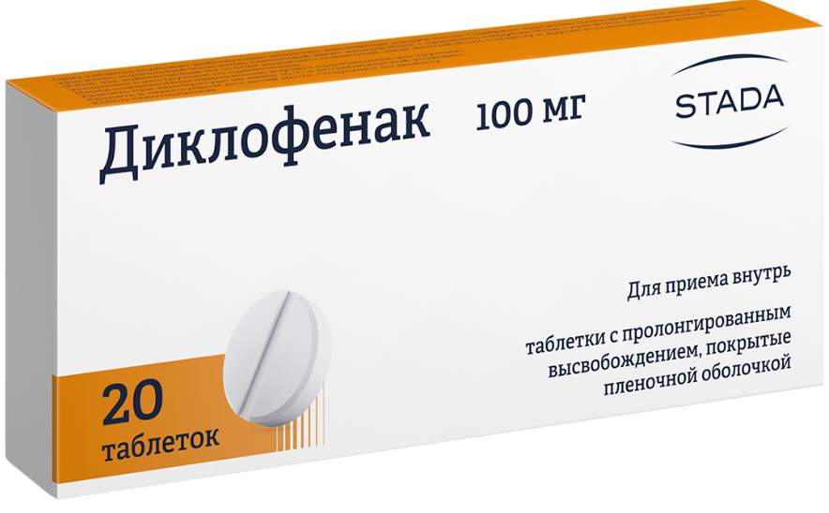
Таблетки с пролонгированным высвобождением, покрытые оболочкой
В рецепте указывают фразу - в таблетках с пролонгированным высвобождением, покрытых оболочкой -
in tabulettis prolongatis obductis
сокращение: in tab. prolong. obd.
Выписывание в рецептах таблеток пролонгированного действия, покрытых оболочкой:
Пример №1 Выписать 20 таблеток Диклофенак (МНН – диклофенак) с пролонгированным высвобождением, покрытые пленочной оболочкой по 100 мг. Назначить внутрь по 1 таблетке 1 раз в сутки.
Rp.: Diclophenaci 0,1
D.t.d. N.10 in tab. prolong. obd.
S. Внутрь по 1 таблетке 1 раз в сутки.

Slide 42
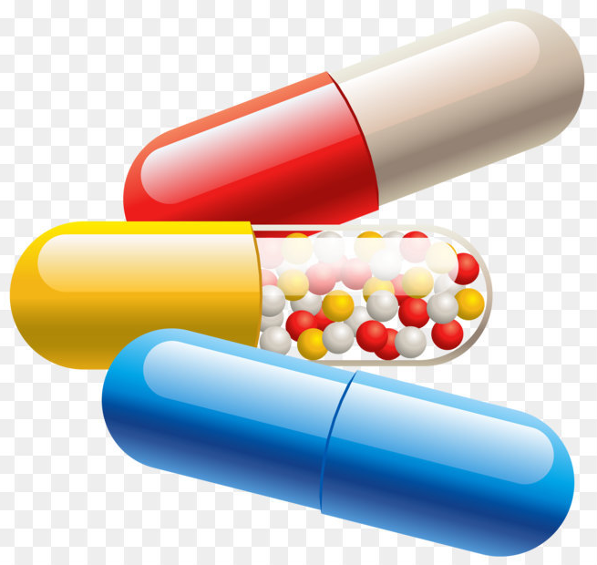
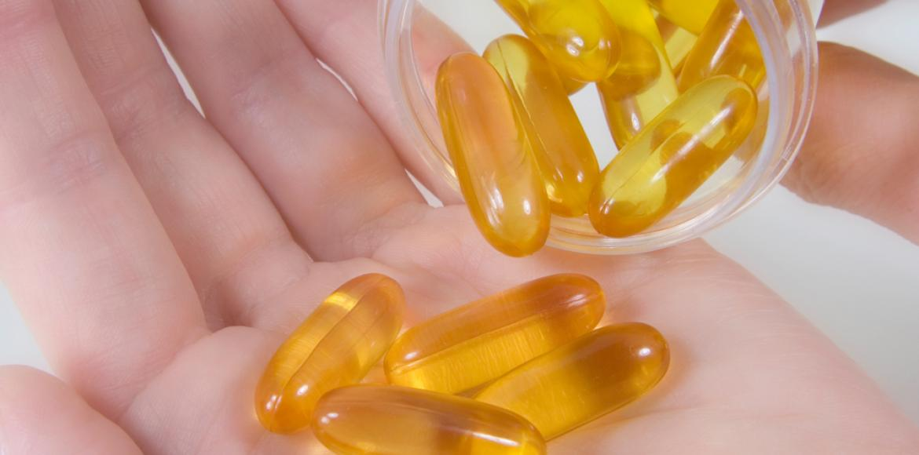
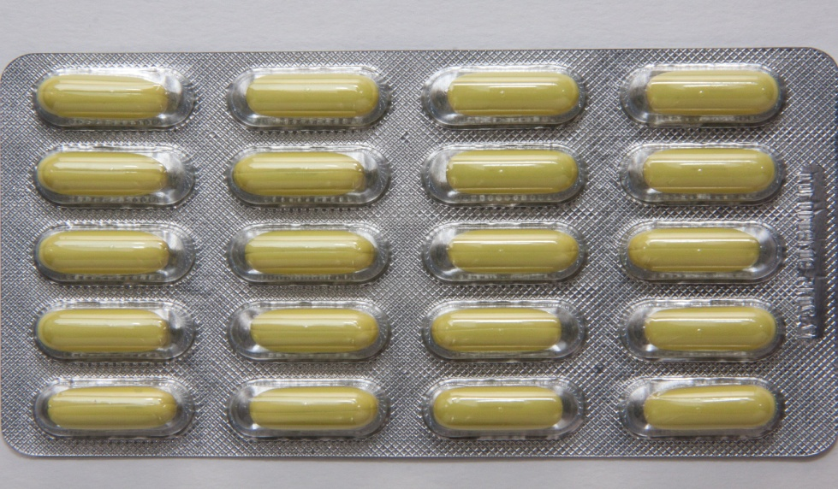
КАПСУЛЫ
Им.п. ед.ч. мн.ч.
Capsula – капсула Capsulае- капсулы
Род.п. ед.ч мн.ч.
Capsulае – капсулу Capsularum - капсул
сокращение Caps.
Капсула - это дозированная твердая лекарственная форма, представляющая собой лекарственное вещество, заключенное в оболочку-капсулу.
Капсулы бывают желатиновые и полимерные.

Slide 43
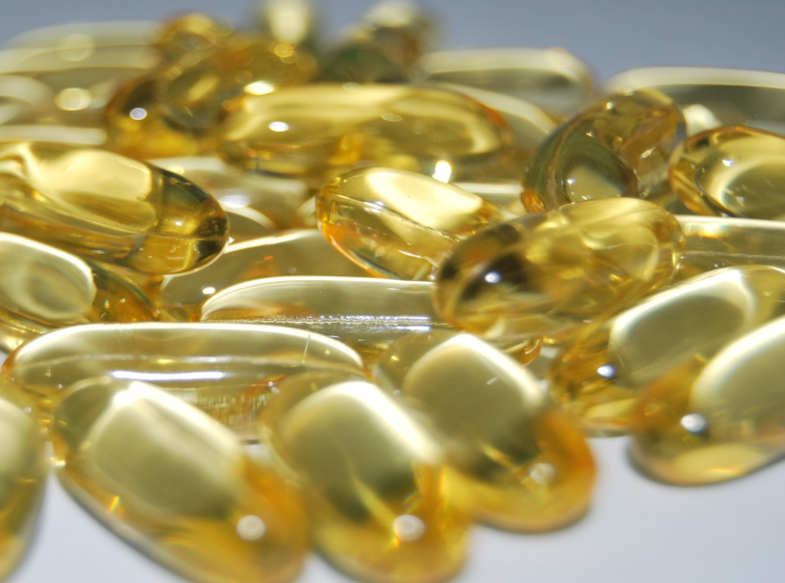
КАПСУЛЫ
Желатиновые капсулы эластичные, могут заполняться лекарством в аптеке.
В рецепте обязательно указывается in capsulis gelatinosis
сокращение in caps. gelatinosis
Полимерные капсулы, меньшего размера, твердые, изготавливаются только заводским способом.
В капсулах помещаются порошкообразные, пастообразные вещества и жидкие масла.

Slide 44
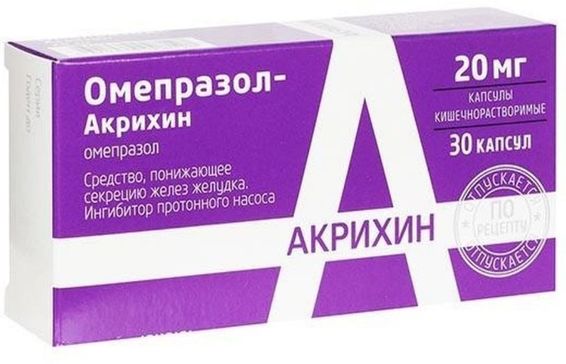
Выписывание в рецептах капсул:
Капсулы выписываются в сокращенной (официнальной) прописи:
Пример №1 Выписать 10 порошков димедрола (МНН – дифенгидрамин) по 0,05 в желатиновых капсулах. Назначить по 1 капсуле 2 раза в день.
Rp.: Diphenhydramini 0,05
D.t.d.N. 10 in caps. gelatinosis
S. Внутрь по 1 капсуле 2раза в день.
Пример №2 Выписать препарат Омез (МНН - омепразол) в капсулах по 0,02 30 штук. Назначить внутрь по 1 капсуле 2 раза в сутки.
Rp.: Сaps.Omeprazoli 0,02
D.t.d. N.30
S. Внутрь по 1 капсуле 2 раза в сутки

Slide 45
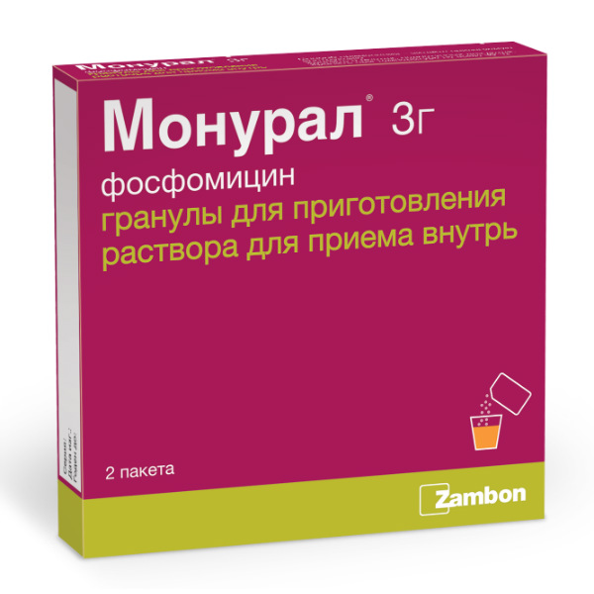
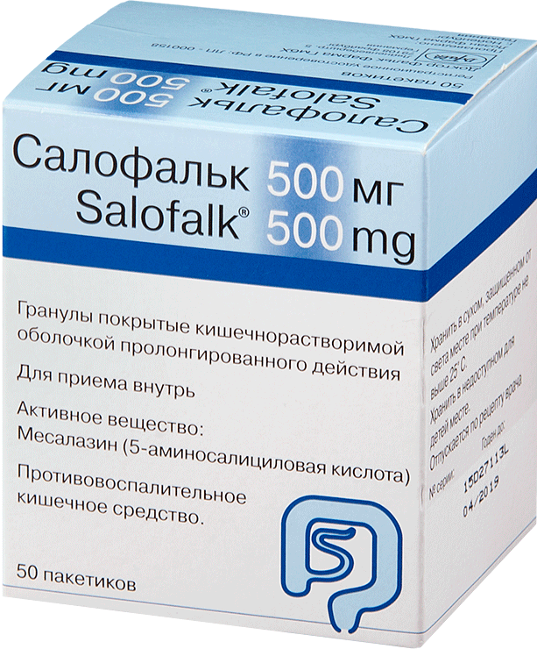
ГРАНУЛЫ
Это твердая недозированная порошкообразная крупнозернистая лекарственная форма, в виде однородных частиц округлой, цилиндрической или неправильной формы, получаемая фабрично-заводским путем, предназначенная для внутреннего применения.
Им.п. ед.ч мн.ч.
Granulum - гранула Granulа – гранулы
Род.п. ед.ч. мн.ч.
Granuli – гранулу Granulorum -гранул
Сокращение - Gran.

Slide 46
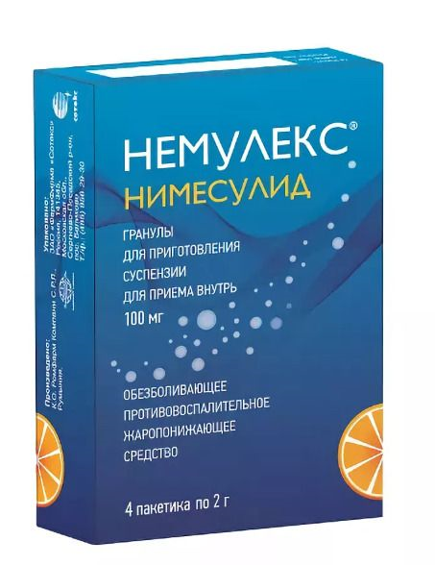
Гранулы выписываются в официнальных прописях:
Недозированные
Пример №1 Выписать 125,0 гранул Макропена (МНН- мидекамицин). Назначить по 1 чайной ложке гранул 3 раза в день во время еды, предварительно развести водой.
Rp.: Gran. Midecamycini 125,0
D.S. По 1 чайной ложке гранул 3 раза в день во время еды, предварительно развести водой.
Дозированные
Пример №2 Выписать 30 пакетиков по 2 грамма гранул Немулекс (МНН – нимесулид). Назначить внутрь по 1 пакетику, разведя в 100 мл теплой воды 2 раза в сутки после еды.
Rp.: Gran. Nimesulidi 2,0
D.t.d. N.30
S. Внутрь по 1 пакетику, разведя в 100 мл
теплой воды 2 раза в сутки после еды.

Slide 48
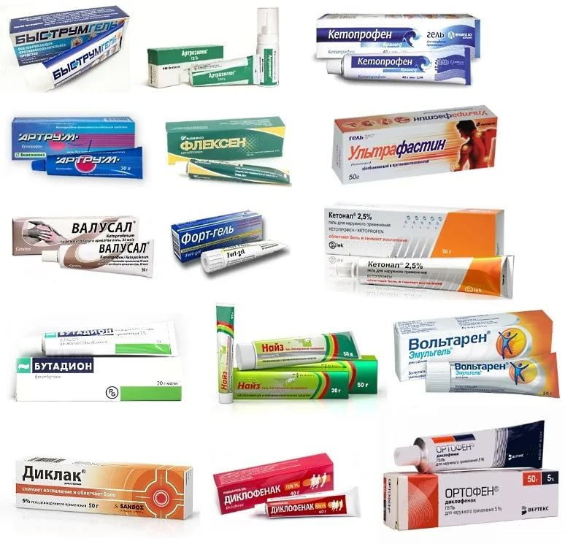
Мази – мягкая лекарственная форма, предназначенная для нанесения на кожу, раны и слизистые оболочки. Мазь (Unguentum)
Сокращение Ung.
Мазь - это мягкая не дозированная лекарственная форма, получаемая путем смешения лекарственного вещества с мазевой основой с содержанием порошкообразных веществ от 10% до 25%.

Slide 49
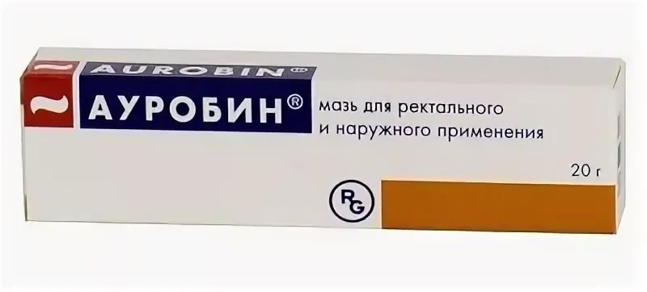
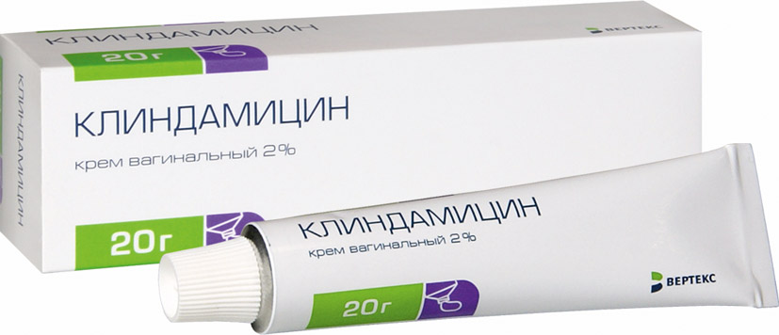
МАЗИ
Мазевой основой в мазях служат:
Вазелин (Vaselinum)
Ланолин (Lanolinum)
пчелиный воск,
смолы,
синтетические полиэтиленоксиды.
В зависимости от способа
применения различают:
глазную мазь,
интраназальную,
мазь на кожу и раневую поверхность,
ректальную и
вагинальную мазь.

Slide 50
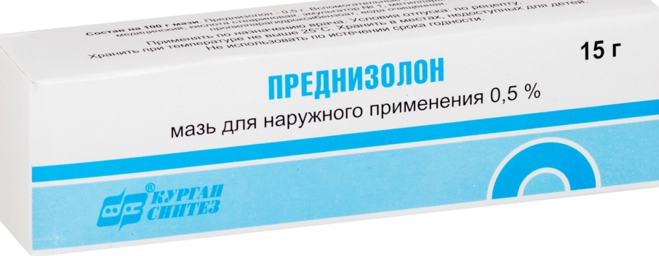
В рецептах выписываются в 2-х прописях:
1.Сокращенная пропись используется для официнальных мазей
2.Развернутая - для магистральных мазей.
1.Сокращенная (официнальная) пропись
Пример №1 Выписать 15,0 0,5% мази преднизолона (Prednisolonum). Назначить для нанесения тонким слоем на пораженные участки кожи 2 раза в день.
Rp.: Ung. Prednisoloni 0,5%-15,0
D.S. Наносить тонким слоем на пораженные участки кожи 2 раза в день

Slide 51
2. Развернутая (магистральная) пропись.
Выписать 100,0 мази, содержащей 5,0 стрептоцида (МНН - сульфаниламид); 1,0 димедрола (МНН – дифенгидрамин); 10,0 талька. Назначить для нанесения на пораженный участок кожи.
Rp.: Sulfanilamidi 5,0
Diphenhydramini 1,0
Talci 10,0
Vaselini ad 100,0
M.f. ung.
D.S. Наносить на пораженный участок кожи

Slide 52
Паста – это мягкая не дозированная лекарственная форма, мазевые основы такие же, как у мази, но порошкообразных веществ от 25 до 65% от общей массы лекарственной формы Паста менее жирная, чем мазь, лучше удерживается на поверхности кожи, оказывает подсушивающее действие. Различают пасты для наружного и внутреннего применения, стоматологические.

Slide 53
ПАСТА
Им.п. - Pasta
Род.п. - Pastae
сокращение Past.
Паста в рецептах выписывается в сокращенной и развернутой форме.
1.Сокращенная (официнальная) пропись
Выписать 25,0 цинко-салициловой пасты. Назначить для нанесения на пораженный участок кожи.
Rp.: Past. Zinci-salicylici 25,0
D.S. Наносить на пораженный участок кожи.

Slide 54
2.Развернутая (магистральная) пропись
Пример №1 Выписать 100,0 пасты на вазелине, содержащей 10,0 стрептоцида (МНН - сульфаниламид); 2,0 димедрола (МНН – дифенгидрамин); 30,0 талька. Назначить для нанесения на пораженный участок кожи.
Rp.: Sulfanilamidi 10,0
Diphenhydramini 2,0
Talci 30,0
Vaselini ad 100,0
M.f. past.
D.S. Наносить на пораженный участок кожи.
ПАСТА

Slide 55
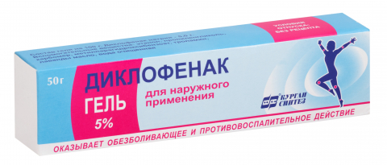
ГЕЛЬ
Гель (Gel; Gelum- Geli ; не сокращается ) – разновидность мазей, изготавливаются только заводским способом.
Различают гель вагинальный, глазной, зубной, ректальный, гель для перорального и наружного применения.
Гель выписывается в официнальной прописи
Пример №1 Выписать 50,0 5% геля Вольтарен (МНН- Диклофенак - Diclophenacum). Назначить для нанесения тонким слоем на кожу над очагом воспаления 2 раза в день.
Rp.: Gel Diclophenaci 5%-50,0
D.S. Наносить тонким слоем на область коленного сустава 2 раза в день.

Slide 56
Пример №2 Выписать 30,0 - 1% геля Найз (Нимесулид ). Назначить для нанесения на болезненную область 2 – 3 раза в день.
Rp.: Gel Nimesulidi 1%-30,0
D.S. Наносить наружно на болезненную область 2-3 раза в день.
Пример№3 Выписать 5,0 - 0,1% глазного геля Офтан Тимогель (Тимолол). Закладывать за нижнее веко 1 раз в день.
Rp.: Gel Timololi ophtalmici 0,1%-5,0
D.S. Закладывать за нижнее веко 1 раз в день.

Slide 57
Крем (Crem; Cremor - Cremoris; не сокращается) - относят к полужидким формам, менее вязким, чем мази.
Кремы содержат в своем составе лекарственные средства, масла, жиры и другие вещества
Выписывают в официнальной прописи.
Выписать 5,0 5% крема Зовиракс (МНН- Ацикловир - Acyclovirum). Назначить для нанесения на пораженные и граничащие с ним участки кожи каждые 4 часа.
Rp.: Crem Acycloviri 5%-5,0
D.S. Наносить на пораженные и граничащие с ним участки кожи каждые 4 часа.

Slide 58
ЛИНИМЕНТЫ
Линимент - Linimentum, сокращение Lin.
Это недозированна мягкая лекарственная форма для наружного применения, обладающая представляющая собой густую жидкость или жидкую мазь.
Линименты выписываются по официнальной и магистральной прописи.
Официнальная пропись
Выписать 25,0 линимента Синтомицина (МНН – DL-Chloramphenicolum) 10%. Назначить для нанесения на обожженную поверхность 1 раз в сутки.
Rp.: Lin. Chloramphenicoli 10%-25,0
D.S. Наносить на обожженную поверхность 1 раз в сутки.

Slide 59
2. Магистральная пропись
Выписать 100,0 линимента бальзамического по А.В. Вишневскому на касторовом масле, содержащего дегтя березового и ксероформа поровну по 3,0. Назначить для мазевых повязок при лечении гнойных ран.
Rp.: Picis liquidae Betulae
Xeroformii aa 3,0
Ol. Ricini ad 100,0
M.f. lin.
D.S. Для мазевых повязок при лечении гнойных ран.

Slide 60
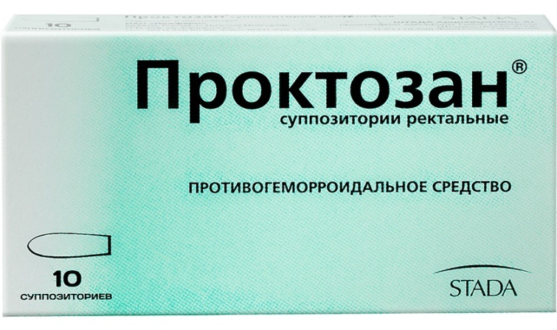
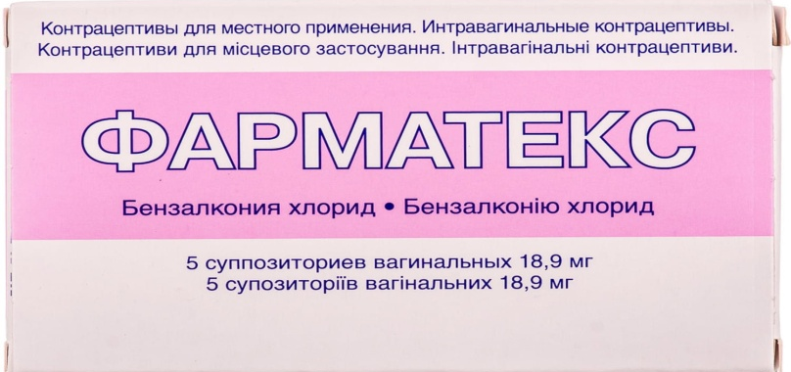
Суппозиторий –Suppositorium; Суппозитории –Suppositoriа; сокращение - supp.
Это твердая дозированная лекарственная форма, предназначенная для введения в полость тела и расплавляющаяся (растворяющаяся, распадающаяся) при температуре тела.
В зависимости от пути введения различают:
Cуппозитории ректальные
suppositoria rectalia
Сокращение – supp. rectalia
Cуппозитории вагинальные и палочки:
suppositoria vaginalia
Сокращение - supp. vaginalia

Slide 61
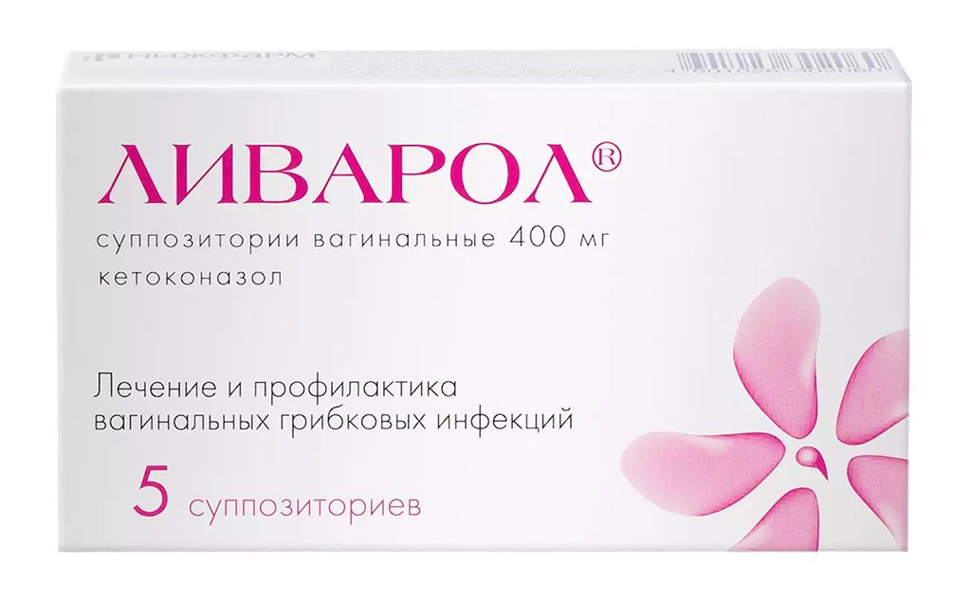
Масса одного суппозитория ректального должна находиться в пределах от 1 до 4 г.
Если масса не указана, то изготавливают суппозитории массой 3 г.
Масса одного суппозитория вагинального должна находиться в пределах от 1,5 до 6 г.
Если масса не указана, то вагинальные суппозитории изготавливают массой 4 г.

Slide 62
В рецептах суппозитории выписываются в официнальной и магистральной прописи.
Официнальная пропись.
Пример №1 Выписать 6 ректальных суппозиториев с мелоксикамом (Meloxicamum) по 0,0015. Назначить по 1 суппозиторию на ночь в прямую кишку.
Rp.: Supp. cum Meloxicamо 0,0015
D.t.d. N.6 rectalia
S. По 1 суппозиторию на ночь
в прямую кишку.
Суппозитории

Slide 63
Пример №4 Выписать 12 вагинальных суппозиториев с Нистатином (Nystatinum) по 500 000 ЕД. Назначить по 1 суппозиторию утром и вечером.
Rp.: Supp. cum Nystatino 500000 ЕД
D.t.d. N.12 vaginalia
S. По 1 суппозиторию утром и вечером во влагалище.
Пример №5 Выписать 5 суппозиториев с Трамадолом (Tramadolum) по 0,1. Назначить по 1 суппозиторию утром и вечером в прямую кишку.
Rp.: Supp. cum Tramadolо 0,1
D.t.d. N.5 rectalia
S. По 1 суппозиторию при болях в прямую кишку.

Slide 64
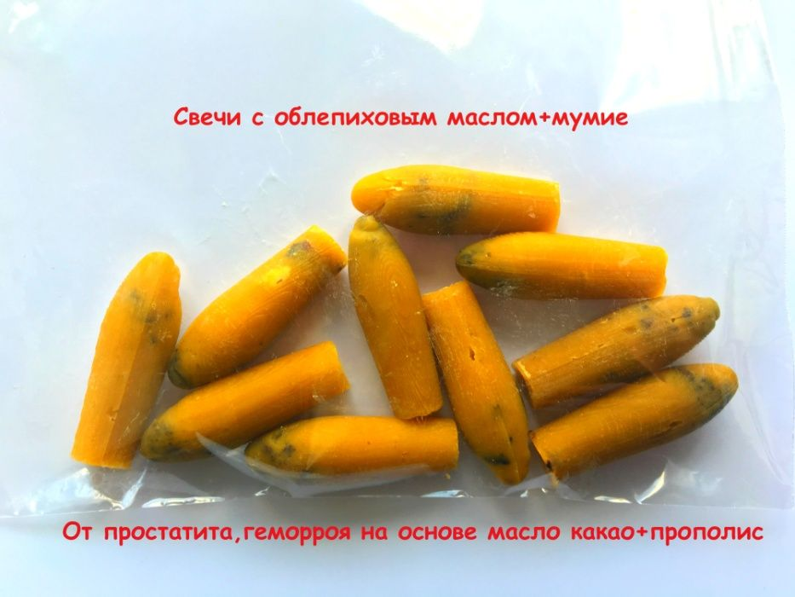
Суппозитории
Основой для изготовления суппозиторий в аптечных условиях служит масло какао (Oleum Cacao, сокращение Ol. Cacao)
Берут: Масло какао сколько потребуется, что бы получился суппозиторий ректальный/вагинальный
Oleum Cacao quantum satis
Misce ut fiat suppositoria rectalia / vaginalia
Общепринятое сокращение:
Ol. Cacao q. s.
M. ut f. supp. rectalia

Slide 65
2. Магистральная пропись
Выписать по магистральной прописи 10 суппозиториев эуфиллина (МНН - аминофиллин) по 0,3. Назначить по 1 свече в прямую кишку 2 раза в день.
Rp.: Aminophyllini 0,3
Ol. Cacao q.s.
М. ut f. supp. rectalia
D.t.d. N.10
S. По 1 свече в прямую кишку 2 раза в день.

Slide 66
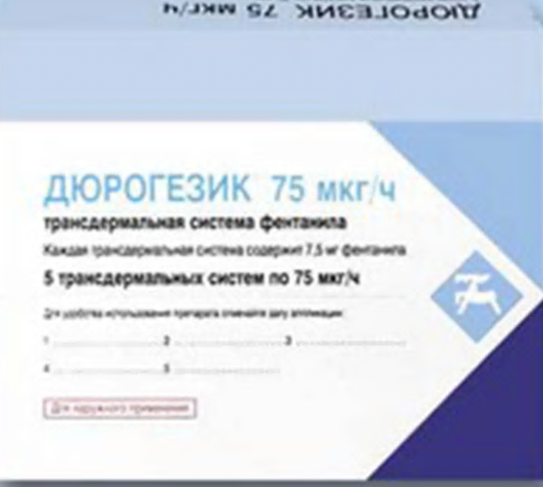
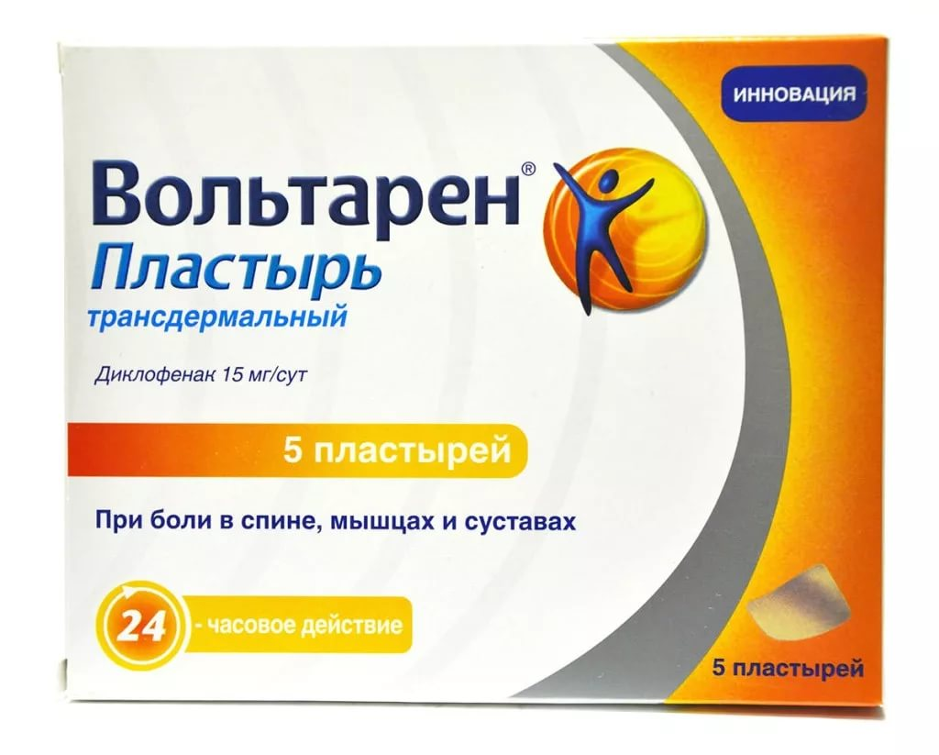
Трансдермальная терапевтическая система (ТТС)
Systemata Therapeuticа Transcutanea (STT)
ТТС или пластыри трансдермальные –
лекарственная форма для наружного применения, представляющая собой многослойный пластырь медицинский, состоящий из нанесенных на подложку матрицы или резервуара ЛВ, предназначенный для контролируемой доставки ЛВ в системный кровоток путем пассивной диффузии через неповрежденную кожу.

Slide 67
Трансдермальная терапевтическая система (ТТС)
Systemata Therapeuticа Transcutanea (STT)
Преимущества ТТС:
удобство применения,
лекарство быстро попадает в кровь,
возможность регулирования скорости высвобождения лекарства,
возможность использовать гидрофильные и липофильные ЛВ.

Slide 68
Трансдермальная терапевтическая система (ТТС)
Выписывается в официнальной прописи.
Пример №1 Выписать 5 трансдермальных терапевтических систем с фентанилом активностью 100 мкг в час. Назначить для аппликации на плоскую неповрежденную поверхность кожи 1 пластырь на 3 дня.
Фентанил- это наркотический анальгетик, поэтому количество указывают еще и прописью в скобках.
Rp.: STT Phentanyli 100 mсg/h
D.t.d. N.5 (пять)
S. Наносить в виде аппликаций на плоскую неповрежденную поверхность кожи 1 пластырь на 3 дня.

Slide 69
Лекарственная пленка (Membranula) Сокращение: Membr. bucc.
Лекарственные пленки выписываются
в официнальной прописи:
Выписать 50 буккальных пленок тринитролонг (МНН – нитроглицерин). Наклеивать на верхнюю десну, снаружи прижать щеку до фиксации пластинки. Применять 2 раза в сутки.
Rp.: Membr. bucc. Nitroglycerini 0,002
D.t.d. N.50
S. Пленку наклеивать на верхнюю десну, cнаружи - прижать щеку до фиксации пластинки. Применять 2 раза в сутки.

Slide 70
СПАСИБО ЗА ВНИМАНИЕ!

